Slide 1
COLA DE MENSAJES

Slide 2
POSIX IPC
Colas de mensajes (Message Queues): Permiten que los procesos envíen y reciban mensajes a través de una cola de mensajes compartida.
Memoria compartida (Shared Memory): Permite que varios procesos accedan a una región de memoria compartida, lo que les permite compartir datos de manera eficiente.
Semaforos (Semaphores): Son variables especiales utilizadas para controlar el acceso a recursos compartidos, como secciones críticas del código o recursos compartidos en la memoria.

Slide 3
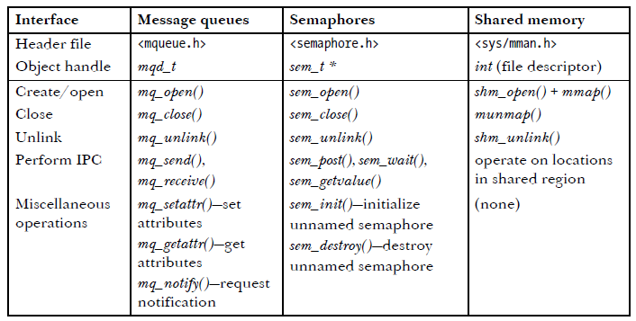
FUNCIONES PRINCIPALES

Slide 4
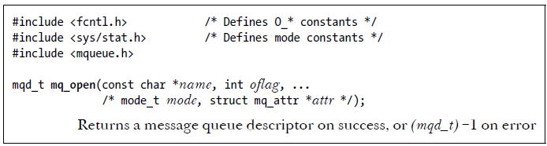
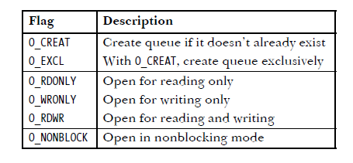
APERTURA

Slide 5
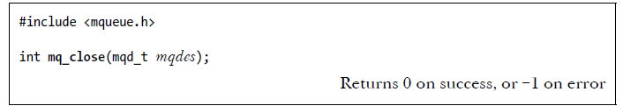
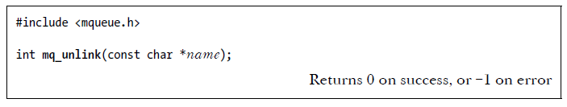
CIERRE Y ELIMINACION

Slide 6
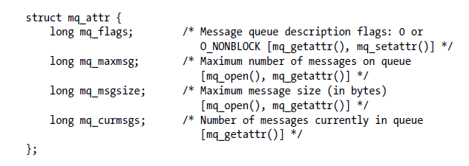
ATRIBUTOS

Slide 7
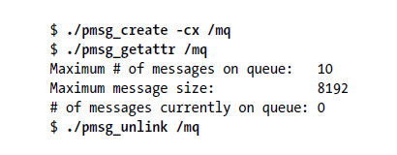
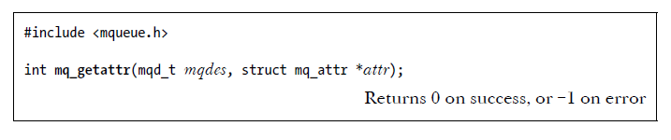
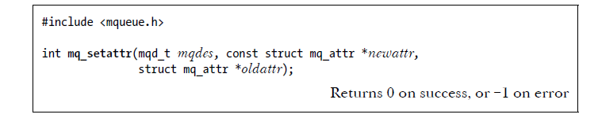
RECUPERACION Y MODIFICACION DE ATRIBUTOS
mq_getattr:
mq_setattr():

Slide 8
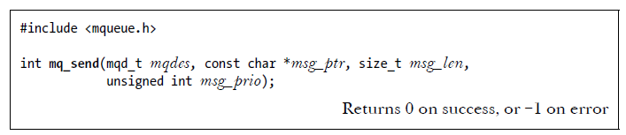
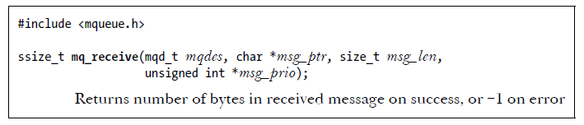
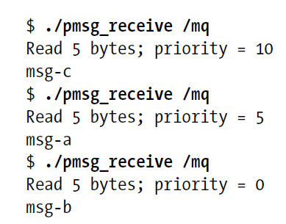
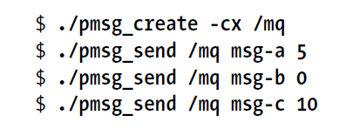
ENVIAR Y RECIBIR MENSAJE

Slide 9
FIN
GRACIAS POR SU ATENCION

